Slide 1

Spring 2025
操作系统
宋 红

Slide 2
Lecture 10: 存储管理（1）
目的与要求:了解连续存储分配，掌握页式存储管理。
重点与难点：连续可变存储管理；页式存储管理。

Slide 3
概 述（1）
计算机的存储体系结构
  计算机为什么要使用存储器？
    ——冯•诺依曼结构
  为什么要进行存储管理？
    存储器一直以来都是较为珍贵的系统资源，需要合理使用。
    程序的逻辑空间和实际的物理空间不甚相同，需要进行映射。

Slide 4
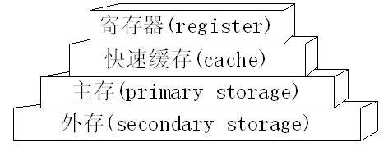
概 述（2）
  存储结构层次
访问
速度
频度
成本
容量

Slide 5
概 述（3）
存储管理的目的
  使得用户和用户程序不涉及内存物理的细节。
  自动完成用户程序的装入。
  提高内存的利用率。
  解决内存速度与CPU速度不匹配的问题。
  实现内存共享。
方便使用者，有效利用存储资源，提高系统工作效率。

Slide 6
概 述（4）
存储管理的任务
  在现代操作系统中，存储管理的主要任务有以下几个方面：
    地址变换(地址再定位)
    存储资源的分配和回收
    存储共享和保护
    存储器扩充
      覆盖技术
      交换技术

Slide 7
地址重定位（1）
定义：当程序被装入内存时，程序的逻辑地址被转换成内存的物理地址，这一过程称为地址重定位(由内存管理单元(MMU)完成)。
基本概念
0101010
0101101
0101010
1101010
编译
加载
程序
目标文件
内存
符号地址/名地址
逻辑地址/相对地址
虚拟地址/程序地址
物理地址/绝对地址

Slide 8
地址重定位（2）
常见的地址重定位技术
  绝对装入(Absolute loading) / 固定地址再定位(编译时）
    程序的地址再定位是在程序执行之前被确定的，也就是在编译连接时直接生成实际存储器地址(物理地址)。在此，程序地址空间和内存地址空间是一一对应的。
0101010
0101101
0101010
1101010
优点：装入过程简单。
缺点：与硬件的结构过于密切，缺乏灵活性。
加载
目标文件
内存
一一对应
逻辑地址
物理地址
例如：单片机，MS-DOS中.com格式程序。

Slide 9
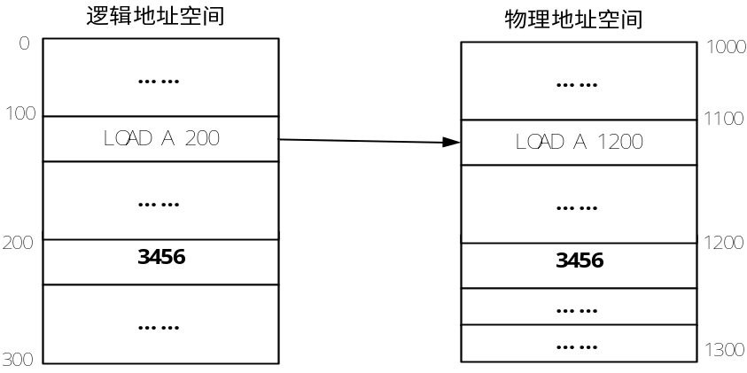
地址重定位（3）
  可重定位装入(Relocatable Loading)
    重定位即指程序装入内存时，由于程序的逻辑地址和物理地址不一致，由逻辑地址到物理地址的映射过程。
    分类
      静态重定位：指地址定位时修改程序的逻辑地址值，完成定位后，在程序的执行期间地址将不再发生变化。特点：在程序执行之前进行地址再定位。
      （装入内存时）
优点：无需硬件支持，容易实现。早期的操作系统中大多数都采用这种方法。
缺点：必须分配连续的存储区域；执行期间不能扩充存储空间，也不能在内存中移动，内存利用率低，不便于共享。

Slide 10
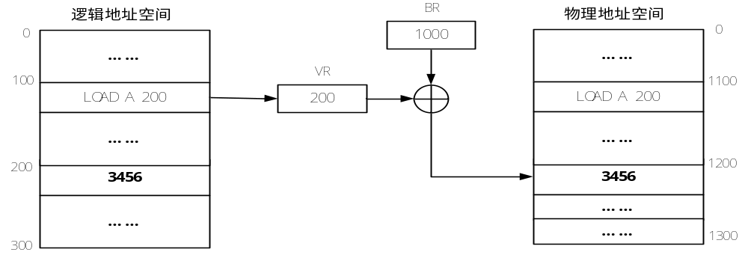
地址重定位（4）
    动态重定位：程序在装入内存时，不修改程序的逻辑地址值，程序在访问物理内存之前，再实时地将逻辑地址转换成物理地址。（执行时）
BR:基址寄存器，存放程序的起始地址
VR:变址寄存器，存放需要变换的逻辑地址

Slide 11
地址重定位（5）
    优点：
      程序在执行期间可以换入和换出内存，可以解决内存紧张状态；
      可以在内存中移动——把内存中的碎片集中起来，可以充分利用空间；
      不必给程序分配连续的内存空间，可以较好的利用较小的内存块；
      若干用户可以共享同一程序，实现共享。
    缺点：
    需要附加的硬件支持，实现存储管理的软件算法 比较复杂。

Slide 12
分区存储管理方案（1）
存储管理方案分类
  从操作系统的发展历史来看，存储管理主要有以下几种方案：
    分区存储管理方案。要求连续分配存储空间，且程序要一次性全部装入内存。简单，但是有比较严重的内部碎块和外部碎块。
    段式存储管理方案。不要求连续分配存储空间，段和段之间可以不连续，但程序需要一次性全部装入内存。有比较严重的外部碎块。

Slide 13
分区存储管理方案（1）
    页式存储管理方案。是一种不连续存储管理方案，也需要一次性全部装入内存。在逻辑地址空间和物理地址空间都采用分页的思想。缺点是每一个作业的最后一页有内部碎块。
    段页式存储管理方案。是一种不连续存储方案，段式存储管理和页式存储管理的结合。克服了纯分页和纯分段存储管理思想的缺点。
    交换技术和覆盖技术。
    虚拟存储管理方案。

Slide 14
分区存储管理方案（2）
分区存储管理（连续存储管理）：
  是一种连续分配存储空间的管理方式。曾被广泛地应用于1960～1970年代的操作系统中。
  思想：把内存分为一些大小相等或不等的分区(Partition)，装入时每个应用程序占用一个或几个分区，操作系统占用其中一个分区。适用于多道程序系统和分时系统，支持多个程序并发执行。
  分类
    单一连续分区存储管理
    固定分区管理
    可变分区管理

Slide 15
分区存储管理方案（3）
单一连续分区存储管理
内存空间划分与保护
0
操作系统
a
a+1
用户程序
界地址寄存器
n

Slide 16
越界检查机制：当用户态时每次执行访存指令，硬件越界检查机构将访问的地址与界地址寄存器中的值比较。若越界，则终止其执行。
界地址寄存器
地址A
true
主存
cpu
A> a?
false
报异常，终止程序运行

Slide 17
单一连续分区存储管理
特点：一次只能装入一个程序，程序独占整个用户区，如果程序小于用户区，则剩余的空间浪费，如果大于，则无法装入。
优点：简单，适用于单用户、单任务的操作系统，不需要复杂的硬件支持。
缺点：一个作业运行时要占用整个内存地址空间，对内存造成了很大的浪费，不支持大作业。

Slide 18
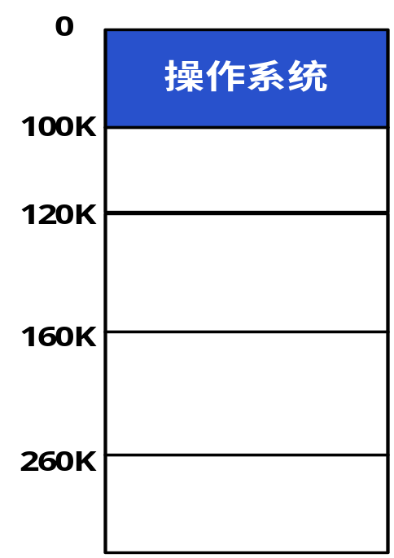
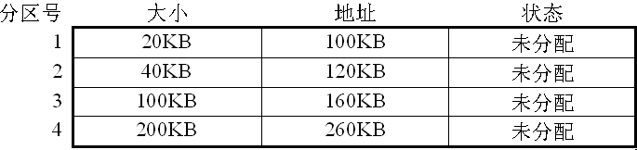


分区存储管理方案（4）
固定分区管理
  支持多道程序技术
  实现方法：
分区状态表
已分配
程序A
内碎片：指占用分区之内未被利用的空间。
程序A(30K)
初始化内存空间

Slide 19
地址访问保护有两种方式：
1.上下界寄存器和地址检查机制。当作业被调度运行时，作业在内存中的上下界地址送上下界寄存器，在用户态每次执行访存指令时，地址检查机构作越界检查。作业程序要是绝对地址或静态可浮动的。
上界寄存器
下界寄存器
CPU
地址A
True
True
主存
>
<
F F
程序性异常

Slide 20
2.基址寄存器、长度寄存器和动态地址转换机制。当作业被调度运行时，将作业所占内存基址及长度送基址、长度寄存器，在用户态每次执行访存指令时，先看访问地址是否小于长度，然后+基址进行访存。用户程序代码是动态浮动的。
长度寄存器
基地址寄存器
CPU
地址A
True
主存
<
+
F
程序性异常

Slide 21
分区存储管理方案（5）
  特点：
    内存中同时可以容纳多道程序；
    程序必须连续存放，且要一次全部装入。
  优点：
    比单一连续分配方法，内存的利用率提高了；
    可以支持多道程序；
    实现简单，开销小。
  缺点：
    作业必须预先能够估计自己要占用多大的内存空间，有时候这是难以做到的；
    存在内碎片，造成存储空间的浪费；
    分区总数固定，限制了并发执行的程序数目。

Slide 22
作业存储调度
OS
...
3k
4k
1k
2k
4k
多队列法
6k
...
5k
6k
12k
...
7k
10k
11k
8k
OS
单队列法
4k
...
7k
3k
4k
5k
6k
12k

Slide 23
存储碎片
内部碎片：内存某存储区间大于其存放作业空间的
部分。
外部碎片：内存某存储区间容不下要运行的作业
时。
作业长度：5K、8K、12K
OS
OS
4k
3K
外部碎片
4k
6k
12k
内部碎片
12k

Slide 24
分区存储管理方案（6）
可变分区(Dynamic Partitioning)
  思想：预先不划分内存，当作业需要时向系统申请，系统从其中挖出一块给该作业，其大小等于作业所需内存的大小，然后将剩下的部分再作为空表块，给下一次分配使用。
Job5
OS
Q: 如何管理这些空闲区？
m_size
m_size
m_addr
Job1
m_addr
m_size
Job2
m_addr
m_size
m_size
Job3
m_addr
m_size
m_addr
Job4
m_addr
0
链接法
…
线性表格法

Slide 25
多道连续可变分区法
特点：多道、连续、但不固定划分内存。
管理方法:
系统设置一个空闲块队列，初始状态时队列中只有一个连续的空闲块。作业到达后，以某种策略分配空间。作业撤离时，将释放的空间加入空闲队列。

Slide 26
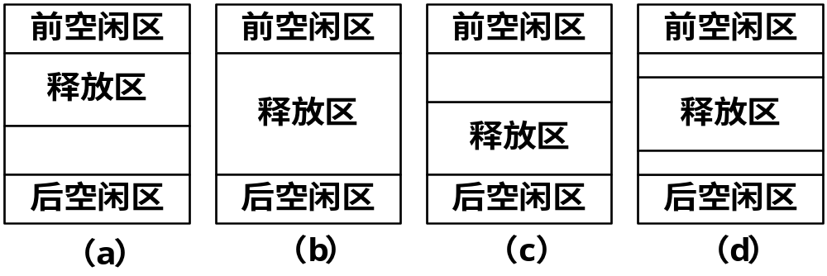
分区存储管理方案（7）
    释放方法
OS
Job2
Job5
Job4
规则：相邻合并，否则插入

Slide 27
举例：假设任一时间段内，内存中每一作业的运行时间片相等。
作业队列次序 所需存储量 运行时间
1 60 10
2 100 5
3 30 20
4 70 8
5 50 15
0 40 256
OS
J1
J5
J2
J4
J3

Slide 28
分配：分配策略包括首次满足法/最佳满足法/最大满足法，在找到合适的空闲块后，从其中将作业大小的空间分给作业，而剩余部分挂入空闲队列。

Slide 29
分区存储管理方案（8）
分区分配算法
  最先适应算法(first-fit)
    分配方法：将所有的空闲分区按照地址递增的顺序排列，按照分区的先后次序，从头开始查找，符合要求的第一个分区就是要找的分区。
Job5
OS
m_size
m_addr
m_size
Job2
m_addr
m_size
m_addr
0
Job4
…

Slide 30
分区存储管理方案（9）
    优点：
      分配策略简单。
      尽可能利用存储区低地址的空闲区，而在高地址部分保存较大的空闲区，容易满足大作业。
      在释放内存分区时，如果有相邻的空白区就进行合并，使其成为一个较大的空白区。
    缺点：
      查找总是从表首开始，因此前面的空闲区往往被分割得很小时，查找次数增大。
      会产生外碎片(指占用的分区之间难以利用的空闲分区)，这些碎片散布在存储器的各处，不能集中使用，因而降低了存储器的利用率。

Slide 31
分区存储管理方案（10）
  下次适应算法(next-fit，循环最先适应算法)
    分配方法：按分区的先后次序，从上次分配的分区起查找，到最后分区时再回到开头，符合要求的第一个分区就是找到的分区。
    释放方法：同于最先适应算法。
    优点：使空闲分区分布得更均匀，提高了分配查找的速度。
    缺点：较大的空闲分区不易保留。

Slide 32
分区存储管理方案（11）
  最佳适应算法(best-fit)
    分配方法：将所有的空闲分区按照其容量递增的顺序排列，当要求分配一个空白分区时，由小到大进行查找，找到最合适的分配。
    释放方法：在整个链表上搜索地址相邻的空闲区，合并后，再插入到合适的位置。
    优点：
      分配后所剩余的空白块会最小，较大的空闲分区会被保留。
      平均只要查找一半的表格便能找到最佳适应的空白区；
      如果有一个空白区的容量正好满足要求，则它必被选中。
    缺点：空白区一般不可能恰好满足要求，在分配之后的剩余部分通常非常小，以致小到无法使用，会形成较多外碎片。

Slide 33
分区存储管理方案（12）
  最坏（最大）适应算法(worst-fit)
    分配方法：与最佳适应算法相反，将所有的空白分区按容量递减的的顺序排列，最前面的最大的空闲分区就是找到的分区。
    释放方法：同于最佳适应算法(best-fit)
    优点：分配的时候，只需查找一次，就可以成功，分配算法很快。
    缺点：最后剩余的分区会越来越小，不会保留较大的空闲分区，无法运行大程序。

Slide 34
可用空间管理
除用队列表示可用空闲块外,也可以用数组登记可用空闲块，数组项=用户空间总量/基本分配单位。
3
Bitmap数组
{1,1,1,0,0,1,0,0,0,0,1,0,0}
空闲队列头
2
1
4
1
2
紧致：通过移动作业位置可以将零散的空闲块连接成大块。要求作业动态可浮动。

Slide 35
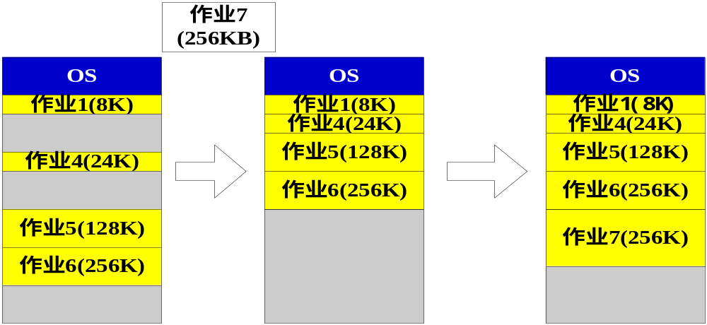
分区存储管理方案（13）
可再定位式分区
  又称浮动分区分配，是解决碎片问题的简单而有效的办法。
  基本思想：移动所有被分配的分区，使之成为一个连续区域，而留下一个较大的空白区。
Q:程序地址的再定位？
“靠拢”或“紧致”
要求作业动态可浮动。

Slide 36
页式存储管理（1）
提出原因
分区存储管理方案
要求作业存储时必须连续存放
OS
Job5
Job1
Job2
页式存储管理方案
Job4
解决作业不连续存放的问题
Job3

Slide 37
不连续空间分配
页式管理
特点：作业(进程)分成页面，内存也划分成页面，将作业(进程)页面不连续地分布到内存页面。
空间安排：
用户进程空间(地址)叫逻辑空间(地址)
内存空间(地址)叫物理空间(地址)，
用相同长度为单位对逻辑空间等分出的每个区域叫页，对物理空间等分出的区域叫页帧（物理块）。

Slide 38
页式存储管理（2）
基本原理
页帧
物理地址空间
0
OS
100K
逻辑地址空间
0
0
Q:如何记录和管理这种映射关系？
101K
0
1
2
1K
102K
1
2
2K
103K
2
3
0
3K
104K
3
4
4K
105K
5
3
106K
6
页：大小相同，常为2的整数幂。
1
107K
7
108K
8
109K

Slide 39
分配：系统初始时，所有页帧都在空闲队列中，当用户进程被创建时，系统按需要量从空闲队列获得相应量的页帧。
回收：当进程结束时，系统回收它的所有物理页帧入空闲队列。
动态地址转换机构：
因页式方法中逻辑地址与物理地址之间失去自然联系，故要通过页表，并由硬件动态地址转换机制将逻辑地址映射成物理地址才能正确访存。

Slide 40
页表
  是一种特殊的数据结构，放在系统空间的页表区，存放逻辑页与物理页帧的对应关系。
  每一个进程都拥有一个自己的页表， PCB表中有指针指向页表。
物理空间
逻辑空间
页表
0
1
0
1
2
页号
1
8
3
2
5
4
3
3
5
4
0
6
7
8
9

Slide 41
地址结构：
分页逻辑地址 = P(页号).d(页内位移)
分页物理地址 = f(页帧号).d(同上)
P = 线性逻辑地址 / 页面大小；
d = 线性逻辑地址 - P*页面大小。
0
页号
1
2
3
4

Slide 42
页面大小的考虑:
将页面大小取成2的k次幂(k是正整数)，获取p和d的除、乘法只要通过位移实现。
页面大小为2的k次幂的地址转换原理如下：
Q:为了取出一个数据，系统需要访问内存几次？
n k-1 0
P d
页表始地址
+
页表
n k-1 0
f d
f

Slide 43
页式存储管理（3）
快表
  由一组联想寄存器(TLB, Translation Lookaside Buffer)组成。
  联想寄存器：一种按内容进行并行查找的快速寄存器，访问速度比主存快得多。

Slide 44
联想存储器（快表）
CPU有一个用于页号→页帧号转换的快表。将页表存入快表的地址转换原理如下：
n k-1 0
P d
P1
f1
P2
f2
...
...
n k-1 0
P
f
f d
...
...
Pm
fm
关键字 值

Slide 45
地址转换的一般过程(快表可以看成是页表的cache)
经常要访问的页表表项。
页表始地址
n k-1 0
+
P d
P1
f1
快表
P2
f2
...
...
P
f
...
...
f
Pm
fm
n k-1 0
页表
f d

Slide 46
命中率：选用8-12项组成的快表，并采用适当的替换策略，在快表匹配成功的可能性可达80-90%。
等效访问时间：设访存时间为750ns，搜索快表的时间为50ns，命中率为80%，则（这里假设先查快表再查页表）：
80% *（50＋750）+ 20% *（50＋750+750）= 950ns
在进程被调度占用cpu时，将进程页表始地址装入页表始地址寄存器，同时作废掉快表中的原内容，用新的页表项替换。

Slide 47
可用空间管理
可用bitmap数组或空闲页帧链来管理可用页帧。

Slide 48
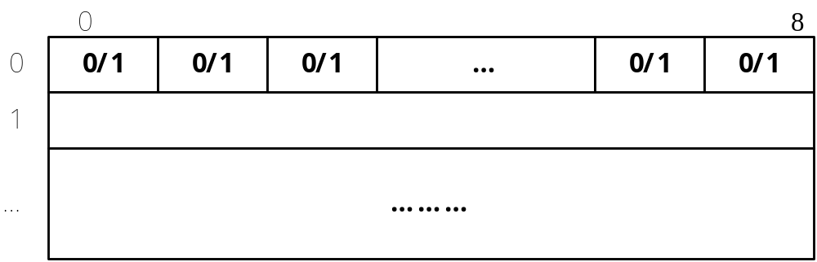
页式存储管理（4）
空闲内存页的管理
bit
byte
位示图
Q:内存大小：256M，每页4K，位示图有多大？

Slide 49
共享与保护
通过页表可以使几个逻辑空间指向同一个物理空间，实现程序共享。

Slide 50
举例：
P1 P2 P3
EDIT1
EDIT1
EDIT1
EDIT2
EDIT2
EDIT2
EDIT3
EDIT3
EDIT3
DATA1
DATA2
DATA3
3
3
3
4
4
4
页表
6
6
6
1
7
10
0 1 2 3 4 5 6 7 8 9 10 11
OS
DATA1
EDIT1
EDIT2
EDIT3
DATA2
DATA3

Slide 51
存储保护：
越界保护：设置页表长度寄存器，查页表前，先检查页号是否越界。
访问保护：在每个页表项中增设一存储保护域，用于说明对该页的访问权限，每一个对该页存储的访问都首先要比照是否满足该页访问权限的说明，满足则访问，否则报异常。
页表控制寄存器
页表起始地址
页表长度
S
L

Slide 52
举例：设为每一页表项增加三位，R位表示读权限，W位表示写权限，E位表示执行权限。
R W E
0 0 0 不可进行任何操作
0 0 1 可以执行,不可以读写
0 1 0 只可以写
0 1 1
1 0 0
1 0 1
1 1 0
1 1 1

Slide 53
页式存储管理（5）
优点
  没有外碎片，每个内碎片不超过页大小。
  程序不必连续存放。
主要缺点：
  程序要一次全部装入内存才能执行。
  采用动态地址变换机构会增加计算机的成本和降低处理机的速度。
  各种数据结构(页表，空闲页表)要占用一定的内存空间，而且系统要花费一定的时间来建立和管理这些表格。
  依然存在内碎片。

